Slide 1
格式化字符串

Slide 2
目录 Contents
1
格式化字符串原理
2
格式化字符串漏洞攻击原理
3
格式化字符串漏洞攻击缓解措施

Slide 3
格式字符串使用由 % 字符标记的占位符用于 printf() 函数在打印期间填充数据。格式字符串的使用不仅限于 printf() 函数；许多其他函数，例如 sprintf()、 fprintf() 和 scanf()，也使用格式字符串。
某些程序允许用户输入全部或部分格式字符串内容。如果这些内容没有被正确过滤，恶意用户就可以利用这个机会让程序运行任意代码。这样的漏洞称为format string vulnerability，即格式化字符串攻击。

Slide 4
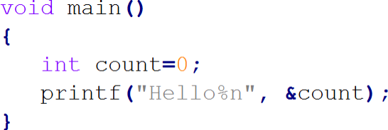
格式规定符
%d: int类型，以十进制打印
%x: unsigned int类型，以十六进制打印
%s: 视为指向字符串的地址
%f: double类型
%u：无符号int类型，以十进制打印
%n:前面已打印过多少字符存入内存
上述程序输出结果是多少呢？

Slide 5
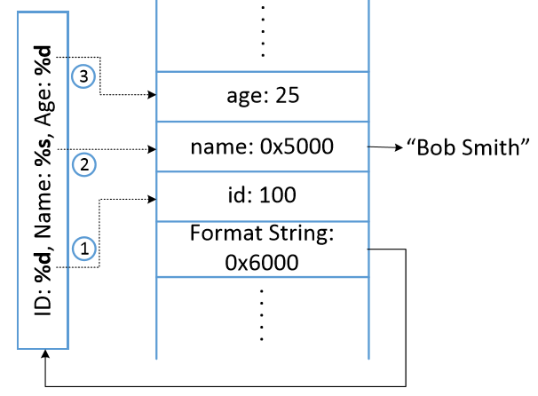
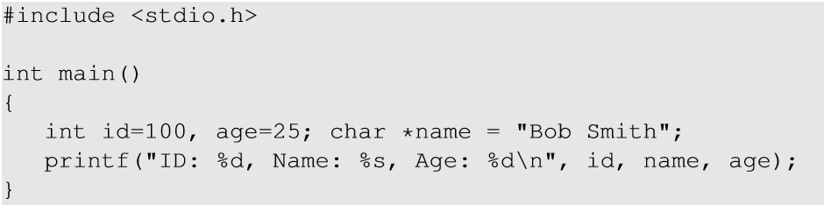
printf()函数如何工作？
这里printf()有三个额外参数，格式化字符串中以%引导的元素成为格式规定符
Printf()扫描并打印所有字符，直到遇到%
调用va_arg()来获取当前va_list指针指向的可变参数

Slide 6
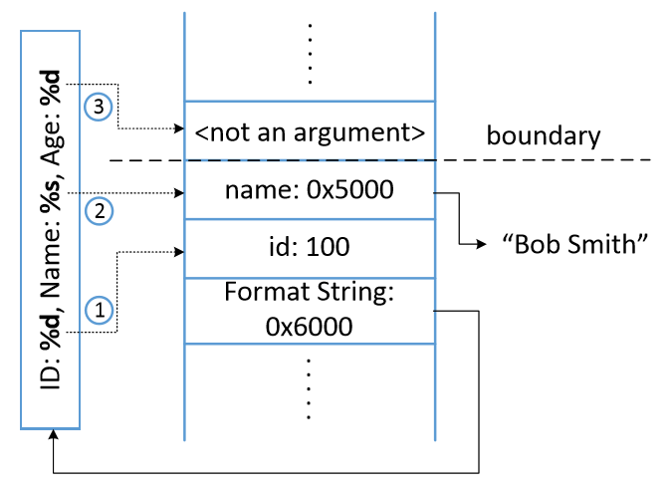
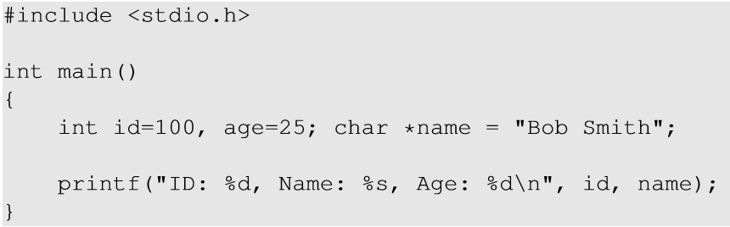
printf()函数如何工作？
假如格式化符号多于可变参数会有什么问题？
1. Va_arg()宏不知道到达了参数列表末尾，会一直获取栈里的数据，并上移va_list指针
2. 当va_list进入非参数区域读取数据，有可能发生错误

Slide 7
Printf()函数漏洞
如果用户的输入包含格式化字符串%会发生什么？
1. 通过格式化字符串的错误匹配，攻击者可以修改指定内存，甚至获取root权限
#include<stdio.h>
void main() {
char buf[50];
if (fgets(buf, sizeof buf, stdin) == NULL)
return;
printf(buf);
}
只输入一个格式化符号如：%s
则会获取栈中第一个值作为地址所对应的内容，可能为不合法

Slide 8
目录 Contents
1
格式化字符串原理
2
格式化字符串漏洞攻击原理
3
格式化字符串漏洞攻击缓解措施

Slide 9
当我们可以控制格式化字符串时，我们可以实现哪些恶意行为？
使程序崩溃
打印栈上的数据
修改内存中的数据
修改内存数据为特定值
注入恶意代码

Slide 10
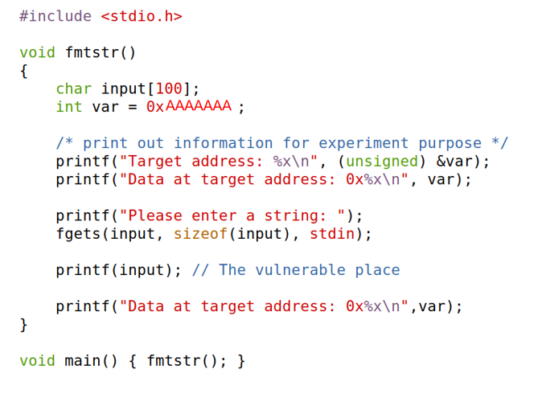
含有漏洞的程序

Slide 11
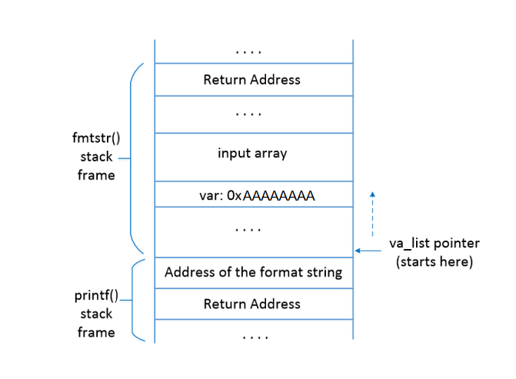
程序对应栈中的位置

Slide 12
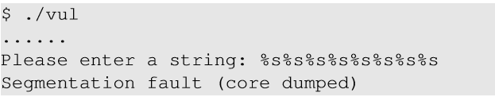
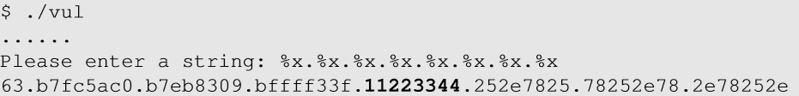
攻击01 使程序崩溃
输入: %s%s%s%s%s%s
当va_list匹配到一个字符串后，会继续上移
由于%s匹配的是一个地址，地址指向字符串，因此当va_list指向一个非法的地址，程序会崩溃
攻击02 打印栈上数据
输入: %x%x%x%x%x%x
Printf()打印va_list指向的数值，并上移4个字节
可以打印出栈上的敏感变量值，例如11223344是秘密secret值

Slide 13
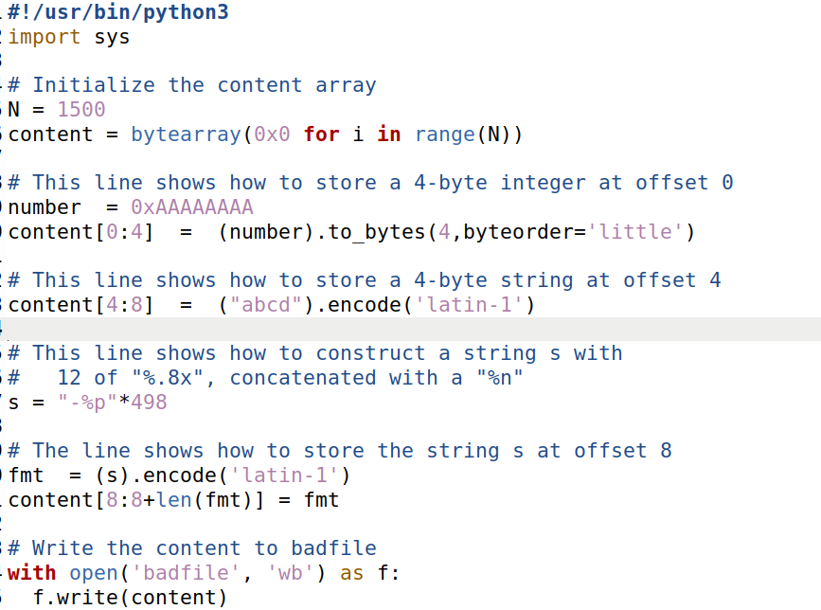
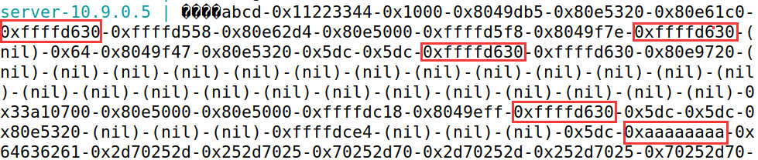
攻击03 修改内存数值
修改内存数值的第一步：
分析输入的数值在栈中和format string之间有多少个间隔？
说明format string和输入区
相隔64个间隔，
这是后续构造payload的前提

Slide 14
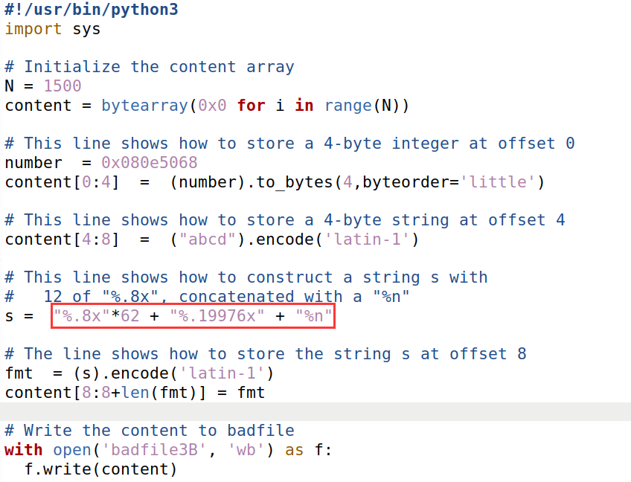
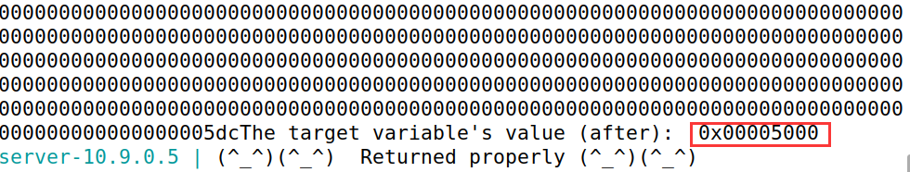
攻击03 修改内存数值
0x5000=20480=8+8*62+19976
将构造好的badfile发送到服务器，可以看到地址0x080e5068对应的target值被成功修改为0x5000。

Slide 15
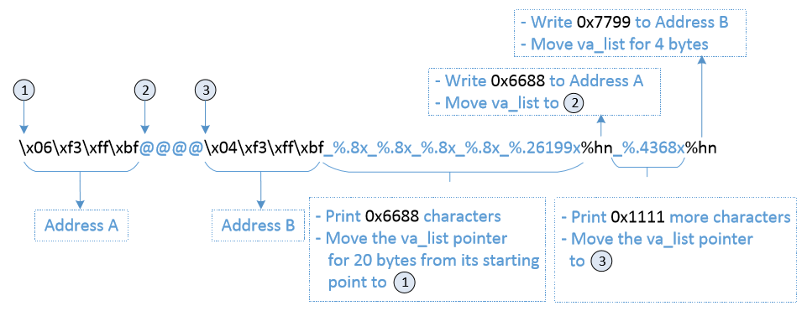
攻击03 修改内存数值
Address A: var的第一部分地址
Address B: var的第二部分地址
4 %.8x: va_list移动4个8位
如何赋值为0xAABBCCDD?

Slide 16
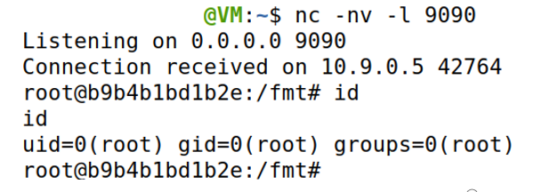
攻击04 获得root权限
有了攻击03的基础，格式化字符串漏洞即可作为一种获得root权限的攻击手段
构造好shellcode恶意代码后，加载到buffer的input区域中，根据payload长度确定代码块地址；
分析漏洞程序的正常返回地址；
利用格式化字符串漏洞能修改目标内存值的特点，将return address修改为payload的地址，执行shellcode获取root权限

Slide 17
目录 Contents
1
格式化字符串原理
2
格式化字符串漏洞攻击原理
3
格式化字符串漏洞攻击缓解措施

Slide 18
缓解措施
在函数printf, sprintf, fprintf, vprintf, scanf, vfscanf中，避免使用不受信的用户输入作为格式化字符串
编译器也可以检测潜在的格式化字符串漏洞
使用默认选项或使用编译选项 –Wformat=2，分别使用gcc和clang尝试编译均会给出警告
开启地址随机化
执行不可执行堆栈

Slide 19
谢谢！

